Slide 1

Recuperación de la Información Text Document Retrieval
CS2702 Bases de Datos II
Semana 06
Heider Sanchez
hsanchez@utec.edu.pe

Slide 2
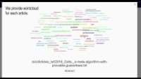
¿Cómo realizamos un búsqueda textual?
Ejemplo Repositorio Científico
https://www.youtube.com/watch?v=ACp_GgtZ6IA

Slide 3
Solución en Base de Datos Relacionales
Los datos se manejan en tablas de acuerdo al modelo relacional
El campo textual generalmente es un atributo de tipo text
En las búsquedas se utiliza el operador like o ilike

Slide 4
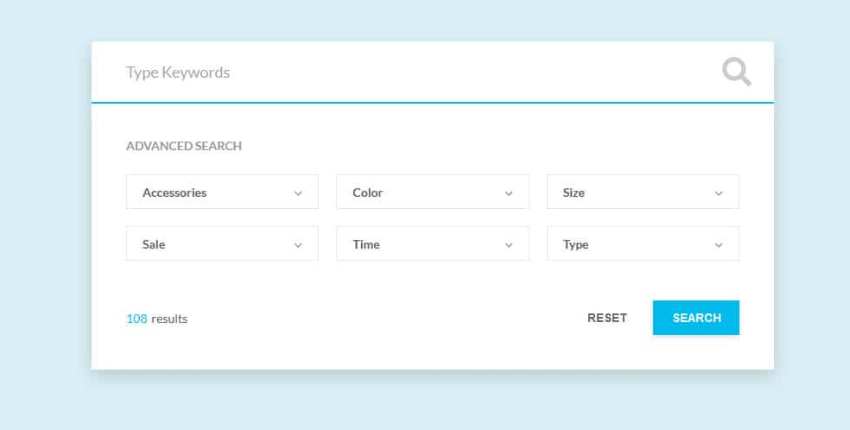
Solución en Base de Datos Relacionales
Id | Title | Content | Date
Select * from News
where content ilike ‘%keyword1%’
and content ilike ‘%keyword2%’
Notes:
Crear una tabla de ejemplo y aplicar el query

Slide 5

Solución en Base de Datos Relacionales
Select * from News where content ilike ‘%keyword1%’
and content ilike ‘%keyword2%’
En producción el sistema se cae….
¿Por qué?
No se considera la relación léxica de palabras en textos escrito por humanos.
Demasiados resultados desesperan al usuario.
Excesivo tiempo computacional para grandes cantidades de datos.
Notes:
En la misma tabla de ejemplo mostrar el poder de las búsquedas léxicas
Luego, en la tabla de noticias realizar una búsqueda de 2 keywords

Slide 6
Information Retrieval
Information Retrieval: es la ciencia de la búsqueda de información en documentos digitales, de naturaleza no estructurada que satisfaga una necesidad de información dentro de grandes colecciones.
Full-Text Search

Slide 7
Recuperación de Documentos: modelo general
Input:
Una gran colección de documentos de texto no estructurados.
Una consulta de usuario expresada como texto.
Output:
Una lista clasificada de documentos que son relevantes para la consulta.
Collection of
documents
1. Doc1
2. Doc2
3. Doc3
.
.
Ranked
Documents
Query String
IR System

Slide 8
Recuperación de Documentos: indexación
¿Que necesitamos para indexar?: primero encontrar el significado importante y crear una representacion interna.
Index-Based IR
Documents
Query
Representation function
Representation function
INDEX
Retrieval function

Slide 9
Recuperación de Documentos: indexación
Factores a considerar:
Exactitud para representar significados (semántica).
Exhaustividad (cubrir todos los contenidos).
Facilidad para que la computadora pueda manipular.
¿Cuál es la mejor representación de contenidos?
Char. String (n-gram): no es lo suficientemente preciso.
Palabra: buena cobertura, precision baja.
Frase: pobre cobertura, mas preciso.
Concepto: pobre cobertura, preciso.
Cobertura
(Recall)
Precisión
(Precision)
String Palabra Frase Concepto

Slide 10
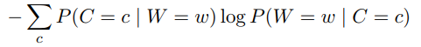
Recuperación de Documentos: selección de keywords
¿Cómo seleccionar los keywords importantes?
Metodo simple: usando las palabras de frecuencia media
La informatividad de un tipo de palabra es la probabilidad promedio con que ocurrirá dicha palabra, dado cada uno de los contextos en los que puede ocurrir.
Seyfarth, S. (2014). Word informativity influences acoustic duration: Effects of contextual predictability on lexical representation. Cognition, 133(1), 140-155.
Una colección N de documentos
Se extrae todas las palabras que aparecen en los documentos
Se muestra el ranking de las palabras por su frecuencia

Slide 11
Recuperación de Documentos: selección de keywords
Stopword / Stoplist
Palabra que no tiene información útil para IR
de, in, acerca, con, aunque, …
Stoplist: contiene stopwords, no debe ser usado como índice
Preposiciones
Artículo
Pronombres
Algunos adverbios y adjetivos
Algunas palabras muy frecuentes (e.j. documento)
Remover los stopwords generalmente mejora la efectividad de IR.
Se utilizan comunmente algunas lista de stopwords “estándar”.

Slide 12
Document Retrieval Boolean Model
Introduction to Information Retrieval, by C. Manning, P. Raghavan, and H. Schütze (Cambridge University Press, 2008).

Slide 13
Recuperación de Documentos: modelo estándar booleano
Input:
Una gran colección de documentos de texto no estructurados.
Una consulta de usuario expresada como texto.
Output:
Una lista clasificada de documentos que son relevantes para la consulta.
Collection of
documents
1. Doc1
2. Doc2
3. Doc3
.
.
Ranked
Documents
Query String
IR System

Slide 14
Modelo Booleano
Necesidad de la información: ¿Qué obras de Shakespeare mencionan a Bruto y César, pero no a Calpurnia?
Consulta Booleana: Bruto AND Cesar AND NOT Calpurnia
Posible procedimiento de búsqueda:
Escaneo lineal a través de todos los documentos (obras recopiladas de Shakespeare).
Compilar la lista de documentos que contienen Bruto y Cesar, pero no Calpurnia.
Ventaja: simple, funciona para colecciones de tamaño moderado.
Desventaja: necesita hacer un escaneo lineal para cada consulta ⇒ lento para grandes colecciones.

Slide 15
Modelo Booleano: Term-document incidence matrices
Calcule previamente una estructura de datos tal que la búsqueda sea más rápida para cada consulta.
1 si el documento contiene la palabra, 0 en otro caso

Slide 16
Modelo Booleano: Term-document incidence matrices
Query = Brutus AND Caesar AND NOT Calpurnia
Answer = M(Brutus) ∧ M(Caesar) ∧ ¬M(Calpurnia)
= 1 1 0 1 0 0 ∧ 1 1 0 1 1 1 ∧ 1 0 1 1 1 1
= 1 0 0 1 0 0
⇒ Anthony and Cleopatra, Hamlet
110100 ∧
110111 ∧
101111
100100

Slide 17
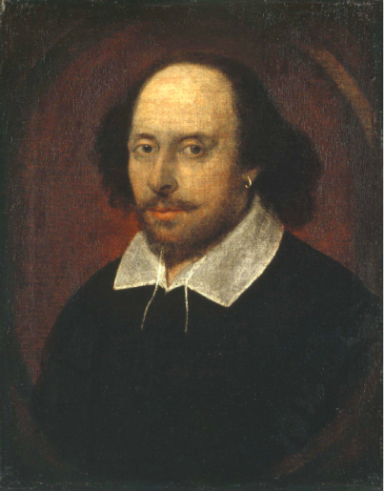
Modelo Booleano: Term-document incidence matrices
Respuesta a las consultas:
Antony and Cleopatra, Act III, Scene ii
Agrippa [Aside to DOMITIUS ENOBARBUS]: Why, Enobarbus,
When Antony found Julius Caesar dead,
He cried almost to roaring; and he wept
When at Philippi he found Brutus slain.
Hamlet, Act III, Scene ii
Lord Polonius: I did enact Julius Caesar I was killed i’ the Capitol; Brutus killed me.

Slide 18


Modelo Booleano: Escalabilidad
Formato disperso:
Asumir:
Colección de 1 millón de documentos.
Cada documento tiene aproximadamente 1000 palabras.
Cada palabra toma 6 bytes, en promedio.
De los mil millones de tokens de palabras, 500 000 son únicos (quitando repetidos).
Entonces:
Costo de almacenamiento:
1M * 1 000 * 6 = 6GB
Term-Document incidence matrix tomaría:
500,000 * 1,000,000 = 0.5 * 10¹² bits

Slide 19
Modelo Booleano: Escalabilidad
De las 500 mil millones de entradas, a lo sumo mil millones no son cero.
Al menos el 99.8% de las entradas son cero.
Se puede utilizar una representación dispersa para reducir el tamaño de almacenamiento!
Almacenar solo entradas que no sean cero ⇒ Índice Invertido.

Slide 20
Document Retrieval Inverted Index

Slide 21
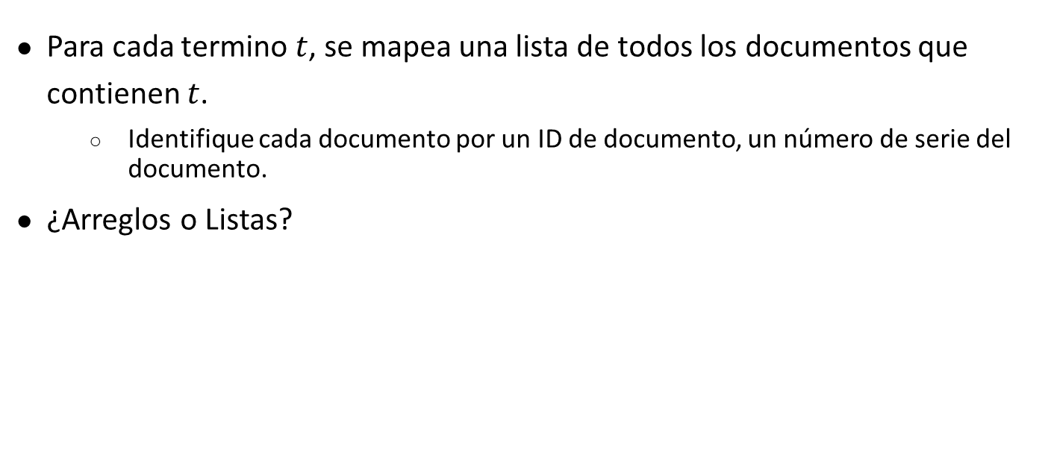
Índice Invertido
Para cada termino $t$, se mapea una lista de todos los documentos que contienen $t$.
Identifique cada documento por un ID de documento, un número de serie del documento.
¿Arreglos o Listas?
Bruto
1 | 2 | 4 | 11 | 31 | 45 | 173 | 174
Cesar
1 | 2 | 4 | 5 | 6 | 16 | 57 | 132 | 14
Calpurnia
2 | 31 | 54 | 101
¿Qué sucede si se agrega la palabra Cesar al documento 14?

Slide 22
Índice Invertido
Necesitamos listas de publicaciones de tamaño variable.
En el disco, una lectura continua de publicaciones es normal y mejor.
En memoria, se pueden usar listas enlazadas o vectores de longitud dinámica.
Algún trade-off entre tamaño / facilidad de inserción.
Bruto
1 | 2 | 4 | 11 | 31 | 45 | 173 | 174
Cesar
1 | 2 | 4 | 5 | 6 | 16 | 57 | 132 | 14
Calpurnia
2 | 31 | 54 | 101
Diccionario
Publicaciones
Ordenado por el docID (más adelante veremos por qué).

Slide 23

Índice Invertido: construcción
Sec. 1.2
Documentos a indexar
amigas, romanos, compatriotas.
Tokenizer
Token stream
amigas
romanos
compatriotas
Módulos lingüísticos
Tokens modificados
amigo
romano
compatriota
Indexador
amigo
2
4
romano
1
2
Índice invertido
compatriota
13
16
Notes:
Document icons from free icon set: http://www.icojoy.com/articles/44/

Slide 24
Índice Invertido: tokenización
Etapas iniciales del procesamiento de texto
Tokenización
Cortar la secuencia de caracteres del texto en tokens de palabras.
Normalización
Mapear el texto y los términos de consulta a la misma forma.
¿Quieres que O.N.U. y ONU coincidan?
Reducción (stemming)
Podemos hacer coincidar palabras de la misma raíz.
autorizar, autorización
Stop words
Podemos omitir palabras muy comunes (o no).
de, el, los, uno,

Slide 25
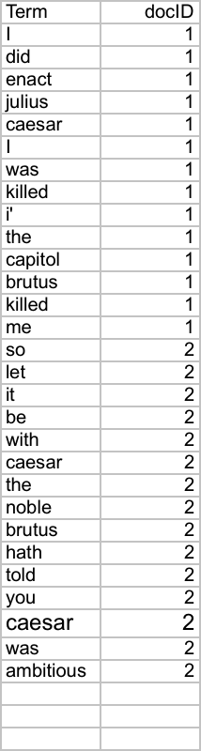
Índice Invertido: tokenización
Ensamblar la secuencia de pares ⟨token, docID⟩.
Asuma que el texto ha sido tokenizado
Doc 1
I did enact Julius
Caesar I was killed
i' the Capitol;
Brutus killed me.
Doc 2
So let it be with
Caesar. The noble
Brutus hath told you
Caesar was ambitious

Slide 26
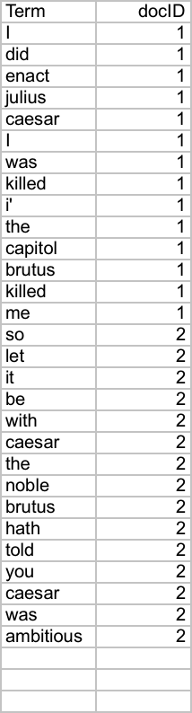
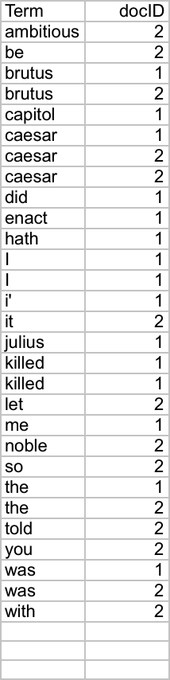
Índice Invertido: ordenar
Ordenar el índice por los terminos y luego por el docID.
Core del índice

Slide 27
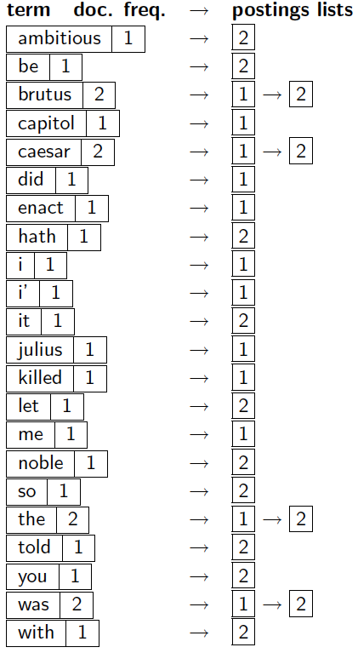
Índice Invertido: diccionario y publicaciones
Sec. 1.2
Fusionar múltiples entradas de término por documento.
Dividir en diccionario y publicaciones.
Agregar información de frecuencia de documento.
¿Para qué sirve la frecuencia?

Slide 28
Índice Invertido
Sec. 1.2
¿En dónde pagamos por almacenamiento?
Lista de docIDs
Terminos y contadores
IR system implementation
¿Cómo indexamos eficientemente?
¿Cuánto almacenamiento necesitamos?
Punteros

Slide 29
Índice Invertido: procesamiento de consulta AND
Considere procesar la siguiente consulta:
Bruto AND Cesar
Localizar Bruto en el diccionario;
Recuperar sus publicaciones.
Localizar Cesar en el diccionario;
Recuperar sus publicaciones.
“Mezclar” las dos publicaciones (intersección de conjunto de documentos):
Bruto
2
4
8
16
32
64
128
Cesar
1
2
3
5
8
13
21
34
2
8

Slide 30
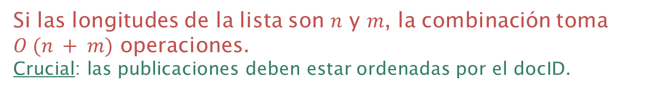
Índice Invertido: procesamiento de consulta AND
Sec. 1.3
Mezclar:
Recorrer las dos publicaciones simultáneamente, en forma lineal sobre el número total de entradas.
Bruto
2
4
8
16
32
64
128
Cesar
1
2
3
5
8
13
21
34
Si las longitudes de la lista son $n$ y $m$, la combinación toma $O (n + m)$ operaciones.
Crucial: las publicaciones deben estar ordenadas por el docID.

Slide 31
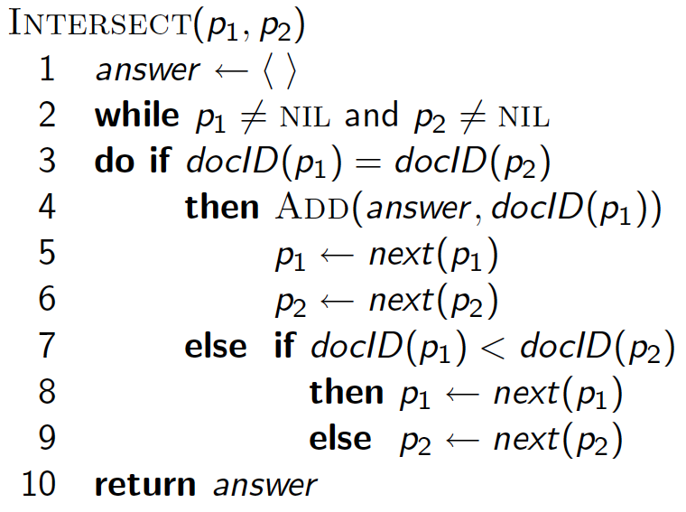
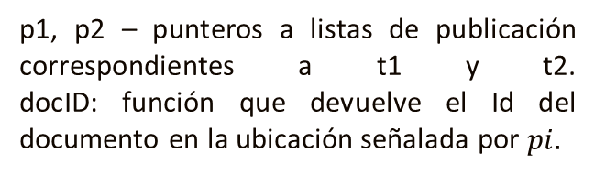
Índice Invertido: procesamiento de consulta AND
p1, p2 – punteros a listas de publicación correspondientes a t1 y t2. docID: función que devuelve el Id del documento en la ubicación señalada por $pi.$

Slide 32
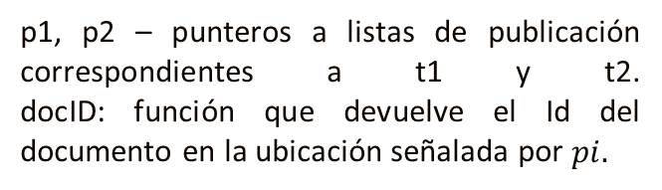
Índice Invertido: procesamiento de consulta OR
Union
p1, p2 – punteros a listas de publicación correspondientes a t1 y t2. docID: función que devuelve el Id del documento en la ubicación señalada por $pi.$
ADD(answer, docID(p₁)
ADD(answer, docID(p₂)

Slide 33
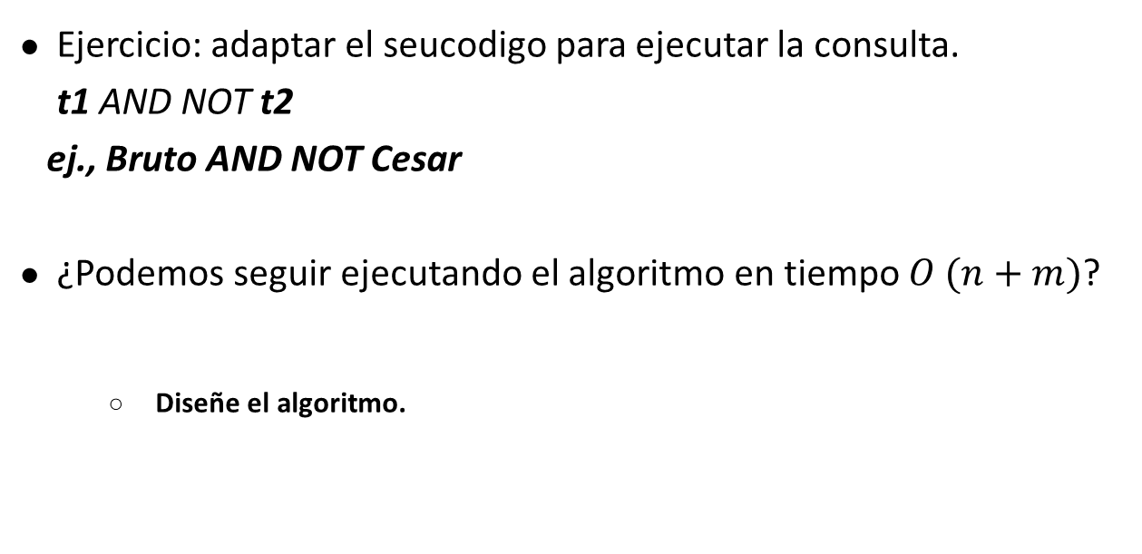
Índice Invertido: procesamiento de consulta NOT
Ejercicio: adaptar el seucodigo para ejecutar la consulta.
t1 AND NOT t2
ej., Bruto AND NOT Cesar
¿Podemos seguir ejecutando el algoritmo en tiempo $O (n+m)$?
Diseñe el algoritmo.

Slide 34
Optimización de Consultas

Slide 35
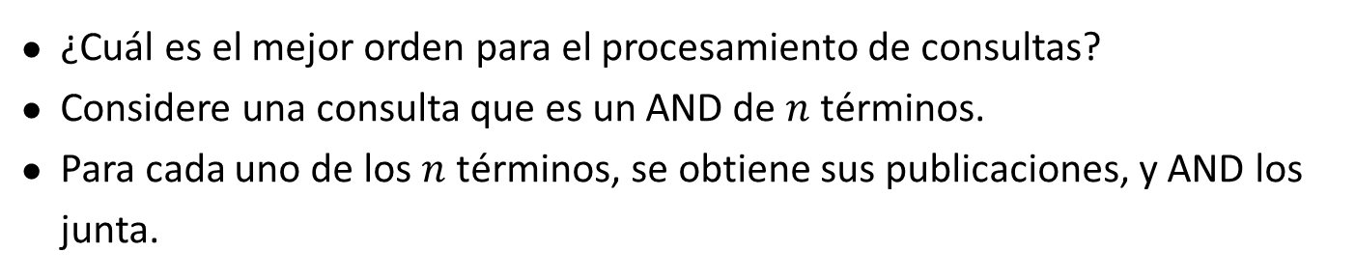
Optimización de Consultas
Sec. 1.3
¿Cuál es el mejor orden para el procesamiento de consultas?
Considere una consulta que es un AND de $n$ términos.
Para cada uno de los $n$ términos, se obtiene sus publicaciones, y AND los junta.
Brutus
2
4
8
16
32
64
128
Caesar
1
2
3
5
8
16
21
34
Calpurnia
13
16
Query: Brutus AND Calpurnia AND Caesar

Slide 36
Optimización de Consultas
Sec. 1.3
Proceso en orden de incremento de frecuencia:
Comience con el conjunto más pequeño, luego siga con los cortes adicionales.
Es por eso que es necesario la frecuencia de documentos en el diccionario.
Brutus
2
4
8
16
32
64
128
Caesar
1
2
3
5
8
16
21
34
Calpurnia
13
16
El query se ejecuta como (Calpurnia AND Brutus) AND Caesar.

Slide 37
Optimización de Consultas
Ejercicio: recomendar un orden de procesamiento de consultas para:
¿Cuales términos (dos) debemos
procesar primero?
(tangerine OR trees) AND
(marmalade OR skies) AND
(kaleidoscope OR eyes)

Slide 38
Optimización de Consultas
Sec. 1.3
Sea la consulta: (enloquecer OR multitud) AND (innoble OR pelea)
Obtener la frecuencia de documentos para todos los términos.
Calcule el tamaño de cada OR mediante la suma de sus frecuencias.
Procesar en orden creciente de tamaños del OR.

Slide 39
Optimización de Consultas
Ejercicio: Si la consulta es Amigos AND Romanos AND (NOT Compatriotas), ¿Cómo podríamos usar la frecuencia de Compatriotas?
Ejercicio: Si extendemos el Merge a cualquier consulta booleana (AND, OR, NOT). ¿Podemos garantizar siempre la ejecución en tiempo lineal respecto el tamaño total de las publicaciones?
Prueba la función de búsqueda en http://www.rhymezone.com/shakespeare/
Escribe cuatro características de búsqueda que crees que la página podría mejorar.

Slide 40
Laboratorio

